Slide 1

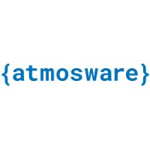
Araştırmalar ve Günlük Ödevler
Hazırlayan: Ali Furkan ERGÜVEN

Slide 2
URL ve URI arasındaki farklar nelerdir?
URI: “Uniform Resource Identifier” tekdüzen kaynak tanımlayıcı anlamına geliyor. İnternet’te bir kaynağın tam yerine işaret eden (belge, resim vs.) standart formata uygun bir karakter dizisidir.
Kısaca bir URL’nin altında bulunan kaynağın tam yoluna işaret eder. Örneğin https://www.aramamotoru.com/uniform-resource-identifier-nedir-uri-nedir/ bir URI’dir.
URL: “Uniform Resource Locator” “tekdüzen kaynak bulucu” anlamı çıkıyor. Ona nasıl erişebileceğiniz gibi , size nasıl erişeceğinizi bildiren özel bir tanımlayıcı türüdür.
Basit tanımlı olan URL, internet üzerinde kaynağın yerine işaret eden standart bir formata uygun karakter dizisidir. Örneğin https://indir.com/ bir URL’dir.

Slide 3
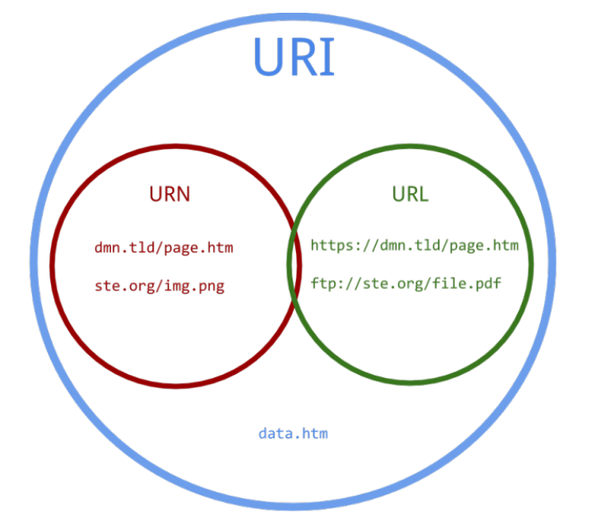
URL ve URI arasındaki farklar nelerdir?
Protokol ( https, ftpvb.) Bir alan için mevcutsa veya ima edilmişse, buna bir URI olmasına rağmen buna bir URL demelisiniz.
Temel olarak, “URL” bir erişim yöntemi / konumu sağlayan belirli bir URI türüdür. Belirli bir URI aynı anda hem bir isim hem de konumlandırıcı olabilir.
Basitçe söylemek gerekirse, bir URN bir şeyin adıdır ve URL ad ve adrestir.

Slide 4
HTTP yapısı nedir?
“HTTP”, bilginin sunucudan kullanıcıya nasıl ve ne şekilde aktarılacağını gösteren protokoldür. Açılımı “Hyper Text Transfer Protocol” olan bu kavram dilimizde “Üstün Metin Transfer Protokolü” olarak biliniyor. İnternet kullanıcıları bunu aktif olarak kullanmasa da otomatik olarak arama çubuğu bu protokolü koyar.
Aslında en basit haliyle web sayfalarının görüntülenmesini sağlayan protokoldür. HTTP, kullanıcının bilgisayarı ve sunucu(server) arasındaki veri alışverişinin kurallarını belirler. Bu protokolü kullanmak için tarayıcı kullanılır. Google Chrome, Mozilla Firefox, Internet Explorer bu web tarayıcılarından bazılarıdır. Bu tarayıcılar yardımı ile herhangi bir internet sitesine girmek için adres çubuğuna sitenin adresini yazdığınız vakit HTTP ile sunucuya bir istek gönderilir ve sunucu bu isteğe cevap verdiği vakit internet sitesinin verileri size gelir. Yani internet sitesine girmiş olursunuz.

Slide 5
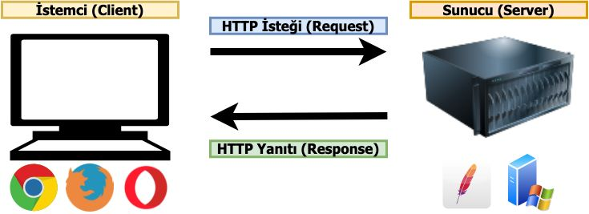
HTTP ne için kullanılır?
“Bu protokol günlük hayatta ne işimize yarar?” diye sorulacak olursa da aslında internette gezinmemizi sağlayan, internet sitelerini anında önümüze getiren bağlantı bu protokol sayesinde sağlanıyor.

Slide 6

Node.js
Node.js; bir JavaScript kodunu sadece tarayıcılarda değil aynı zamanda bilgisayarınızda bağımsız şekilde çalışacak bir uygulama şeklinde kullanmak istenmesinden ortaya çıkmıştır.
Böylece JavaScript sadece web uygulamaları için kullanılan bir teknoloji olmaktan çıkmış, Python gibi Java gibi programlama dilleri ile aynı kapasitelere ulaşmıştır.
Node.js, yüksek performans ve hız sunduğu için anlık mesajlaşma, chat, gerçek zamanlı uygulamalar veya ağır yük altında çalışan uygulamalar yapmak için biçilmiş kaftandır. Windows, Linux ve OS X işletim sistemlerinde sorunsuz bir şekilde çalışabilir.

Slide 7
Node.js
Neden Node.js Kullanmak Gerekir?
I/O ve network işlemlerini non-blocking olarak çalıştıran Node.js, zaman ve kaynak kullanımı konusunda çok başarılıdır.
Non-bloking; bir uygulama üzerinde bir işlem yaparken işlemlerin birbiririni beklemediği, asekron olarak gerçekleştiği anlamına gelir.
JavaScript tek bir thread ile çalışır. Uygulamadaki tüm işleri tek bir thread koşturur. Yapılması gereken işler JavaScript Runtime’ına Event’ler ve Callback’ler ile iletilir. Tüm bu eventler ve callbackler bir kuyrukta tutulur. Thread her defasında kuyruktaki ilk eventi işler. Bu işleme Event Loop adı verilir.

Slide 8
NPM Paket Yönetimi
Npm, Node.js projelerinde kullanılmak üzere içerisinde bir çok modül barındıran bir depo gibi düşünebiliriz. Bu modüller open-source geliştiricileri tarafından yazılarak npmjs.com üzerine yüklenmektedir.
Npm aynı zamanda Node.js ile beraber gelen bir konsol uygulamasıdır. Uygulama geliştirme süreçlerinizi hızlandırmak, ek fonksiyonaliteler eklemek için ihtiyaç duyduğunuz paketleri npm aracılığı ile projelerinize ekleyebilirsiniz.
Npm dünyanın en büyük yazılım kayıt defteridir.
Npm 800binden fazla kod paketi içerir.
Açık kaynak kodlu geliştiriciler yazılımlarını paylaşmak için npm kullanırlar

Slide 9
Java 8 neden hala popüler?
Java 8'in hala bu kadar popüler olmasının temel nedenlerinden biri, bir LTS ( Long-Term Support) sürümü olmasıdır. Ne yazık ki, Java'nın tüm sürümleri LTS sürümleri değildir! Bu politika kullanıma sunulduğundan beri yalnızca Java 8 (2014) ve Java 11 (2018) LTS'ye sahip olarak belirlenmiştir.
2018'de Oracle, Java'nın lisanslanma biçiminde temel değişiklikler yaptığını duyurdu. 2019'dan itibaren, bir kuruluş Java 11+ 'yı ticari olarak kullanıyorsa, bunun bedelini ödemeleri gerekir. Bu, Java 8'den Java 11'in bir sonraki LTS sürümüne geçmenin önemli finansal veya yasal etkileri olabileceği anlamına gelir. Bu nedenlerle Java 8 ve Java11 bu denli popülerdir.

Slide 10

XHTML ile HTML5 arasindaki farklar nelerdir?
XHTML büyük / küçük harfe duyarlı olmasına rağmen, HTML5 değildir.(aynı zamanda HTML de büyük / küçük harf duyarlı değildir).
HTML5'in XHTML ve HTML'den çok daha basit bir doctype yapısı vardır.(Doctype tarayıcıya verileri nasıl yorumlayacağını anlatır.)
HTML5 tüm tarayıcılarla uyumluyken, XHTML değildir.
HTML5, HTML4'ün izlerini takip ederken, XHTML'den daha katıdır.
HTML5, tabletler ve telefonlar gibi mobil cihazlar için daha uygunken, XHTML bilgisayar ekranları için uygundur.

Slide 11
Semantic ve Non-Semantic nedir arasindaki farklar nelerdir?
Sematic HTML elements: koddaki tanımın tarayıcıya ve geliştiriciye ne yapmaları gerektiğini söylemesidir. Daha basit bir deyişle, bu öğeler içermesi gereken içerik türünü tanımlar.
Bazı Sematic elements listesi : article ,aside, details, figcaption, figüre, footer, form ,header main, mark, nav, table ,section.
Non-Sematic elements: Anlamsal öğelerin aksine anlamları yoktur. İçerdikleri içerik hakkında hiçbir şey söylemiyorlar. Bir grup için ortak anlambilimi işaretlemek için farklı özniteliklerle kullanılabilirler.
Bazı Non-Sematic elements öğelerin listesi : div, span.
Semantic elements | Non-Semantic elements
Anlamlıdırlar | Bir anlamı yoktur
içlerindeki içeriğin nasıl davranması gerektiğini açıklarlar | Herhangi bir şeyi içerebilir
Kod yapıları belirli özelliklere sahiptir | 'class' özelliği, yapıları ile çalışmak için kullanılabilir

Slide 12
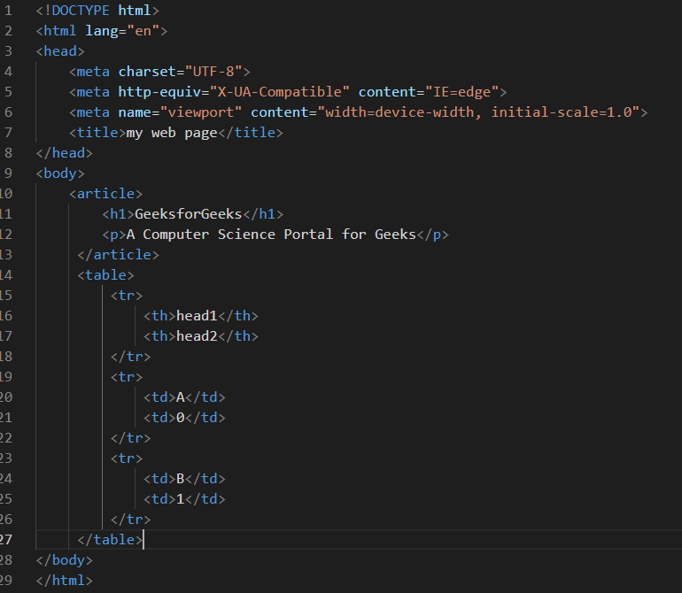
Sematic Code Örneği

Slide 13
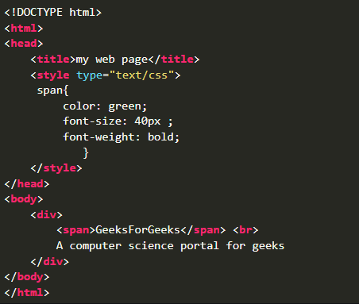
Non Sematic Code Örneği

Slide 14
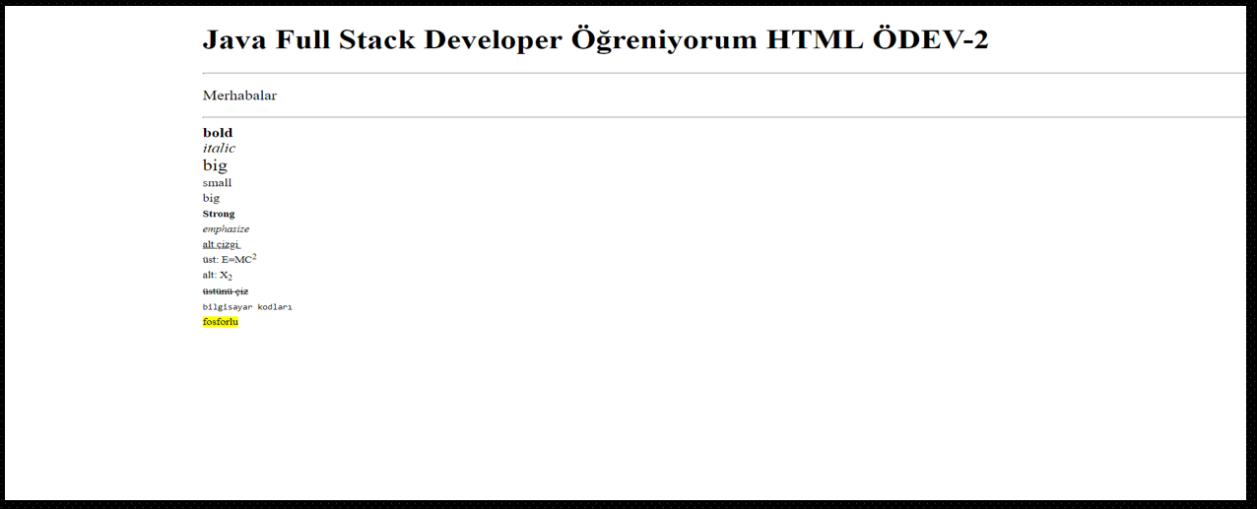
Soru:1

Slide 15
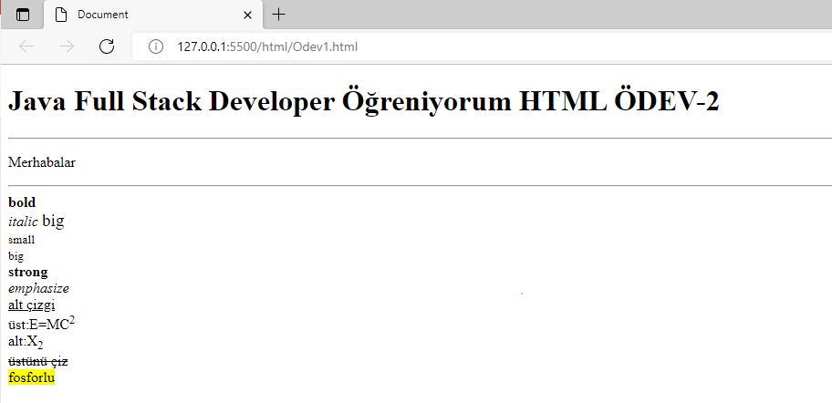
Yanıt:1

Slide 16
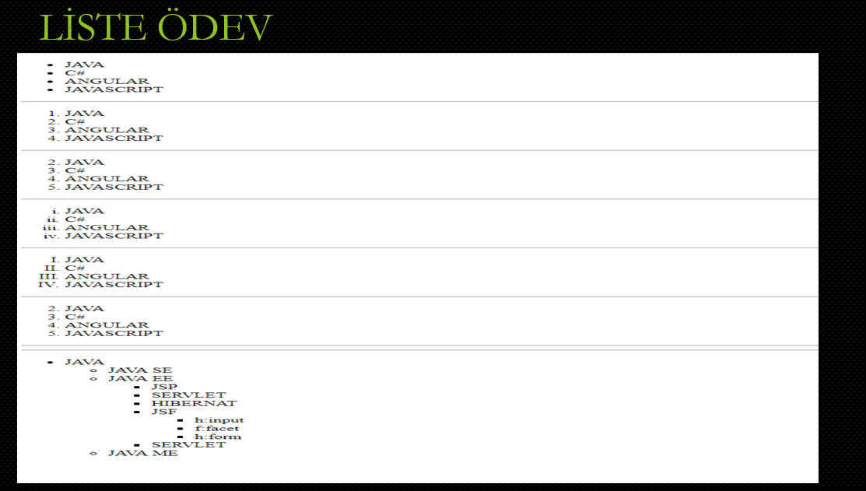
Soru: 2

Slide 17
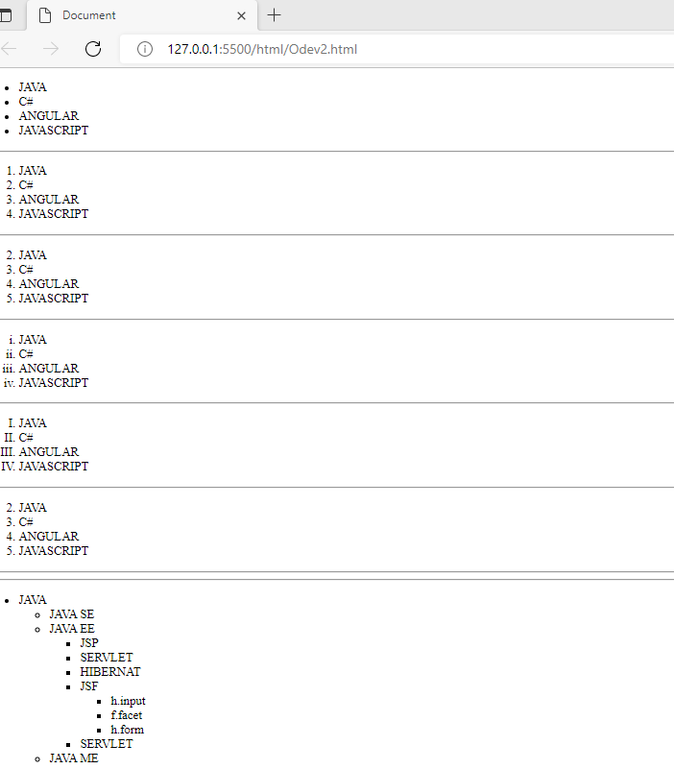
Yanıt: 2

Slide 18
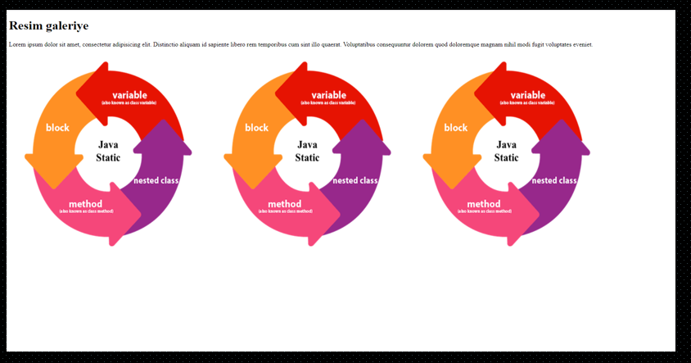
Soru:3

Slide 19
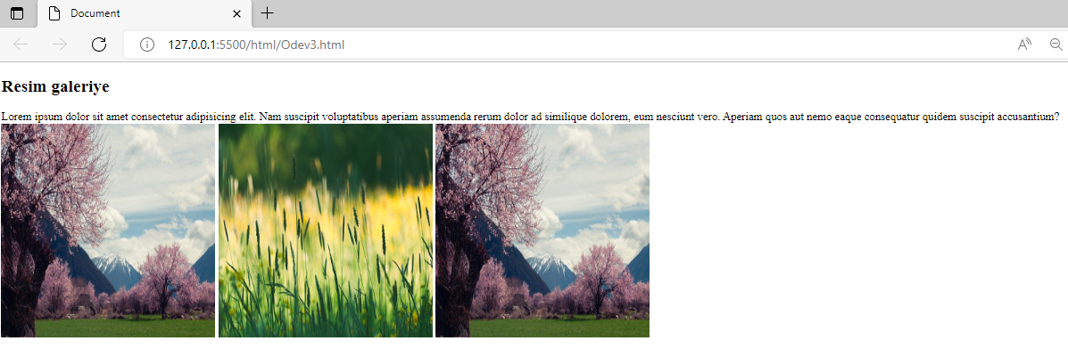
Yanıt: 3

Slide 20
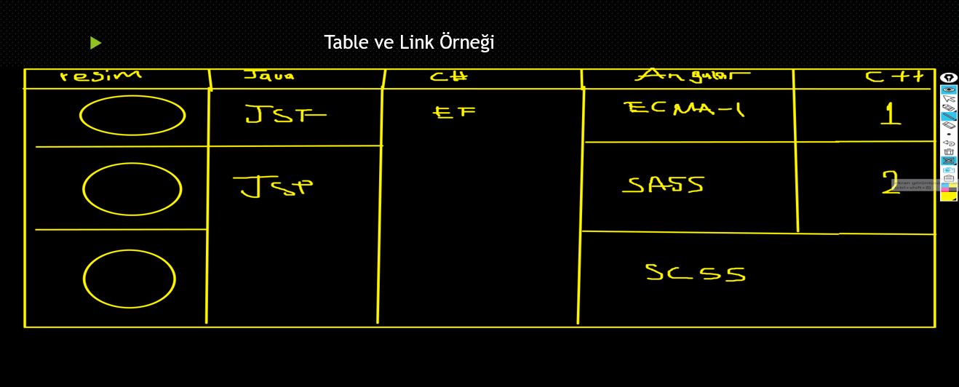
Soru: 4

Slide 21
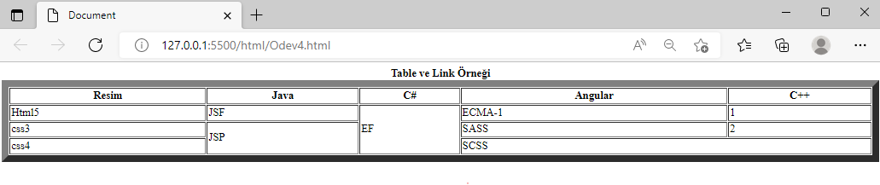
Yanıt: 4

Slide 22
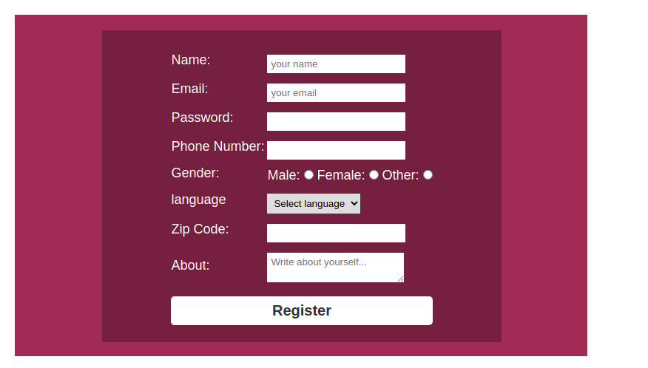
Soru: 5

Slide 23
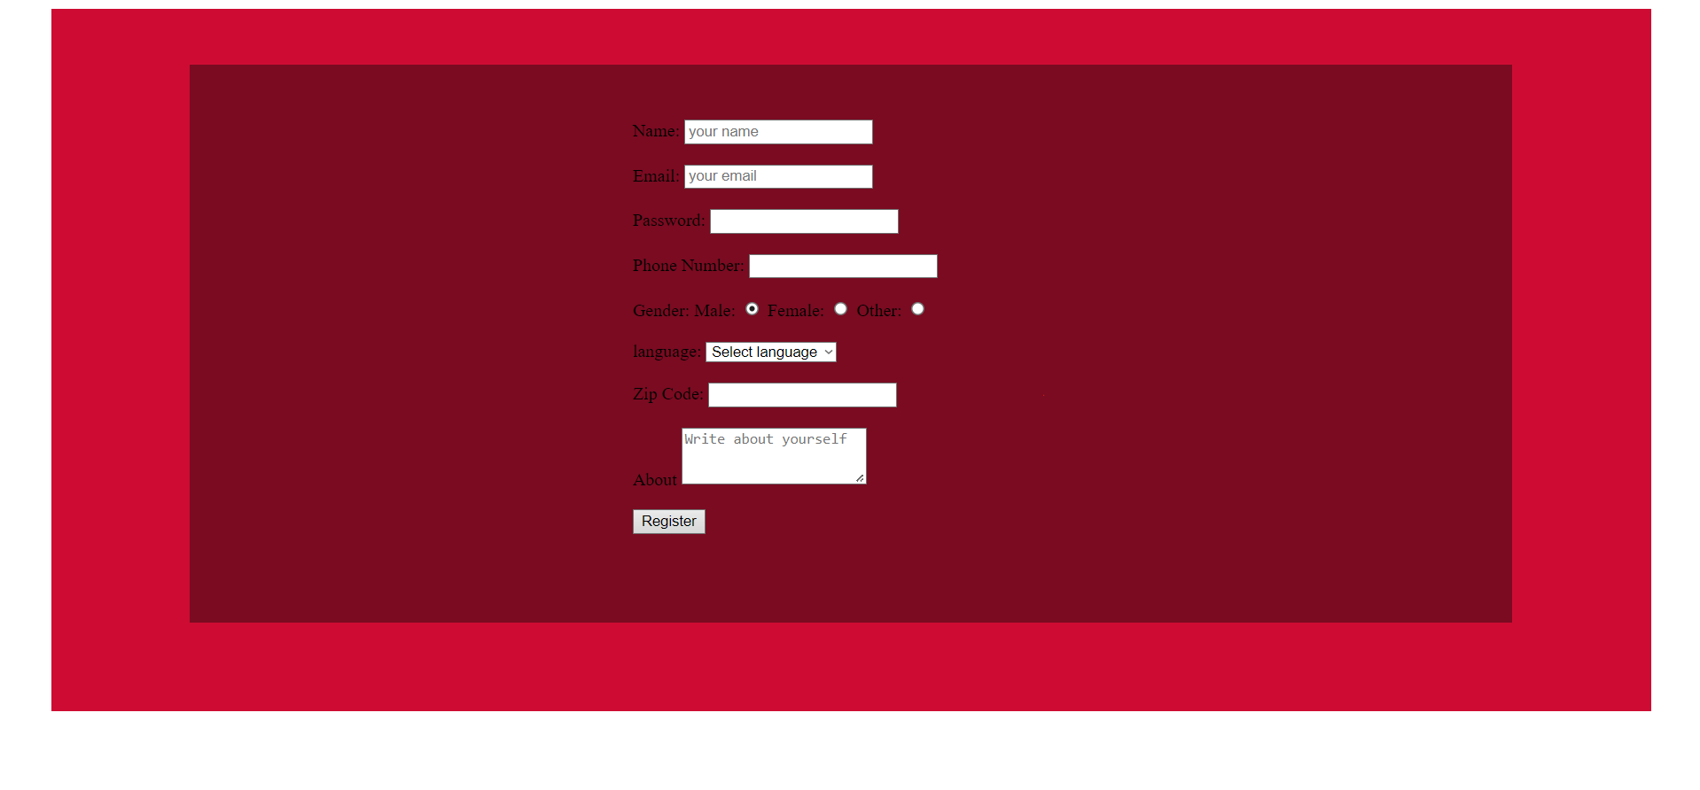
Yanıt: 5

Slide 24
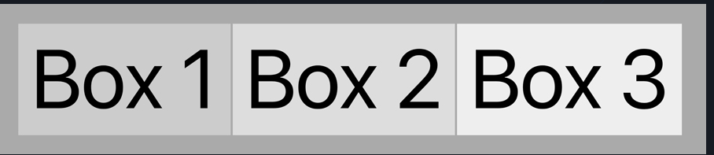
display:none; Nedir?
Bir elementi gizlemek (hide) istediğimizde display: none özelliğini kullanabiliriz. Bu sayede element bulunduğu alanda hiçbir etki oluşturmaksızın gizlenecektir.
div için display: inline-block tanımını yapalım ve 3 child elementi yan yana yukarıda ki gibi dizelim.

Slide 25

display:none; Nedir?
2. child element için display: none özeliğini tanımladığımızda elementin tamamen ortadan kalktığını ve 3. child elementin 2. sıraya geçtiğini görebilirsiniz.

Slide 26

visibility:hidden; Nedir?
visibility: hidden kullanımında ise 2. elemenin işgal ettiği yer sabit kalmakta, sadece görünürlüğü değişmektedir. 3. child element yine bulunduğu konumda kalmaya devam edecektir.

Slide 27
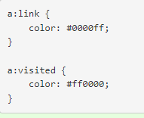
pseudo class ile pseudo element nedir?
CSS pseudo-class ve pseudo-elements CSS’i destekleyen web tarayıcıları tarafından otomatik olarak tanınan (x)html hiyerarşisi ile erişemediğimiz element ve sınıflara erişmemizi sağlayan özel sınıf ve elementler olarak adlandırılmaktadır.
Pseudo-class: Link Pseduo Sınıfıları ve Dinamik Pseudo Sınıfları olmak üzere ikiye ayrılır:
Link Pseduo Sınıfıları: Yanlızca linklere uygulanan iki tane Link Pseduo sınıfı vardır. :link : Ziyaret edilmemiş sayfanın linkine stil tanımlaması yapmak için kullanılır. :visited : Henüz ziyaret edilmiş sayfa linklerine stil tanımlaması yapmak için kullanılır.

Slide 28
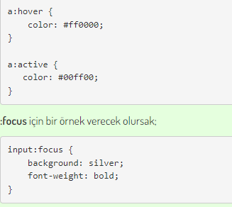
Dinamik Pseudo Sınıfları
Dinamik Pseudo Sınıfları sayfa görünümüne çok büyük katkılar sağlamaktadır.
pseudo sınıflarında sıralama önemlidir. Genel kullanımda "link - visited - hover - active"sıralaması yapılmalıdır.
:hover : Bir elementin üzerine farenin imleci geldiğinde yapılacak tanımlama için kullanılır.:active
: active olan elemente stil atamak için kullanılır.
:focus : Odaklanan elemente stil tanımlası yapmak için kullanılır.Örnekler vericek olursak;

Slide 29
Pseudo Elementleri
pseudo elementleri ile elemanları da sayfalarda bulunan elemanları seçerken daha detaylı ve değişik bir biçimde seçim yapmamızı sağlayan elemanlardır. En yaygın kullanılan pseudo elementlerinden bikaç tanesini paylaşmak gerekirse;
first-letter ile sayfamızda bulunan bir elemanın ilk harfini seçerek, sadece ilk harfi biçimlendirmemize yarayan işimizi çok kolaylaştıran bir özelliktir.
div:first-letter {
font-weight:bold;
}

Slide 30
Css’te group selectors (grup seçiciler) nedir, nasıl kullanılır?
Bir blok içinde iç içe etiketlerimiz (seçicilerimiz) olmuş olsun bu etiketler aynı seviyede olabilir ya da olmayabilir bunlara erişmek için bir gruplama ile erişebilmemiz mümkün.
(*) —> Tüm etiketler
(p) —> Tüm p etiketleri
(div p) —> Div içindeki tüm p etiketleri
(div,p) —> Tüm div ve tüm p etiketleri
(div > p) —> Üst etiketi div olan tüm p etiketleri
(p ~ div) —> P ile aynı seviyede tüm div etiketleri
(p + div) —> P etiketinden sonra gelen aynı seviyedeki div etiketi

Slide 31
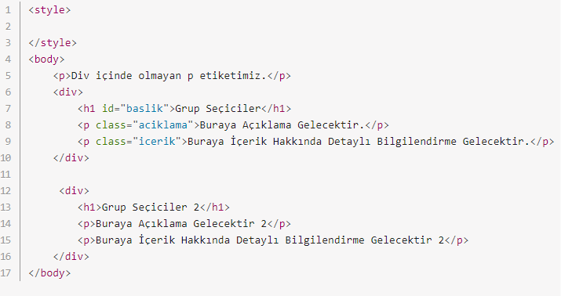
Css’te group selectors (grup seçiciler) nedir, nasıl kullanılır?

Slide 32
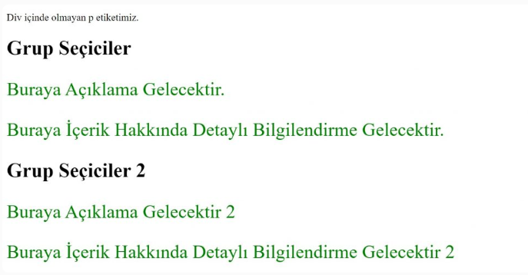
div p{}
div p {
font-size: 30px;
color: green;
}
Div içinde olan tüm p ler değişikliğe uğradı.

Slide 33
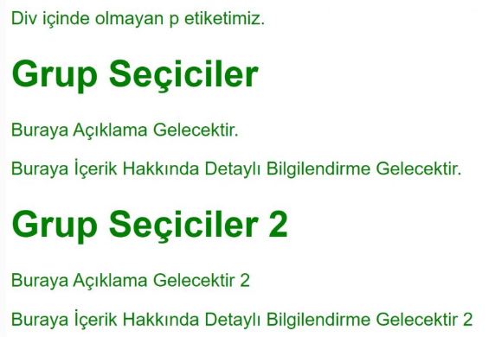
div,p{}
div,p {
font-size: 30px;
color: green;
font-family:sans-serif;
}
Şimdi ise sayfada bulunan tüm div ve p seçicilerimize özellik verelim. Burada virgül ve görevi görmektedir.

Slide 34
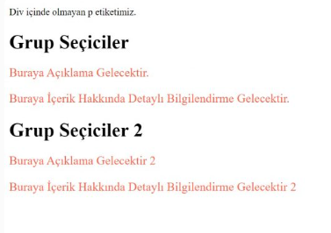
div>p{}
div > p {
font-size: 20px;
color: tomato;
}
Üst etiketi div olan tüm p ‘ler etkilenir.En üstteki p etiketimiz etkilenmeyecektir

Slide 35
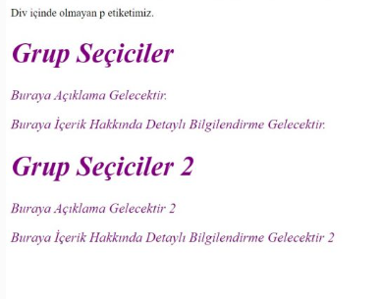
div~p{}
p~div {
font-size: 20px;
color: purple;
font-style:italic;
}
Burada ise p ile aynı seviyede bulunan div’ler etkilenecektir.
Not: Tilde ( ~ ) İşareti alt+0126 ile yapılabilir.

Slide 36
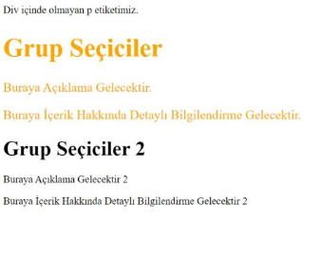
div+p{}
p + div {
font-size: 20px;
color: orange;
}
Son olarak göstereceğim grup seçici ise, p etiketinden sonra gelen ilk div etkilenecektir. Bir önceki örnekte tüm div’ler etkilendi burada ise ilk div etkilenecektir.

Slide 37
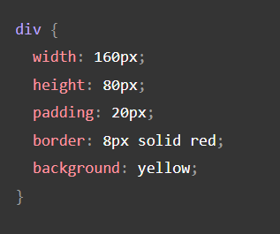
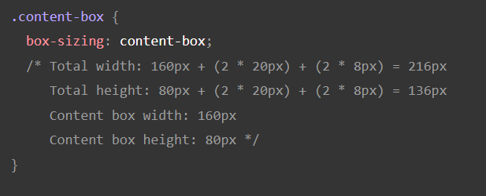
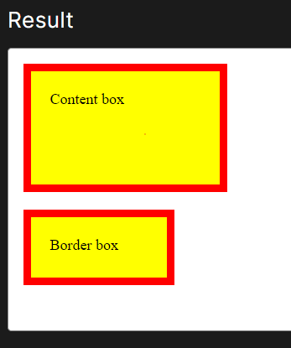
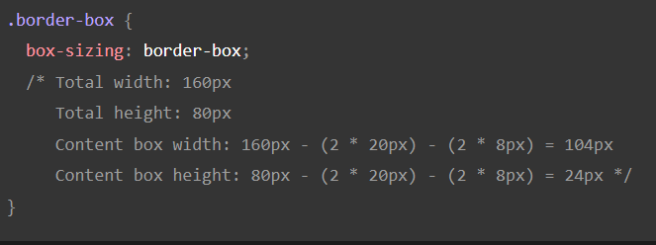
box-sizing: border-box ve box-sizing: content-box;
Div’lerimizin sınırlarının dışına çıkmasını engellemek için box-sizing: border-box komutunu kullanırıyoruz buna sebep olan genelde padding ve border komutlardır

Slide 38

1.Soru

Slide 39
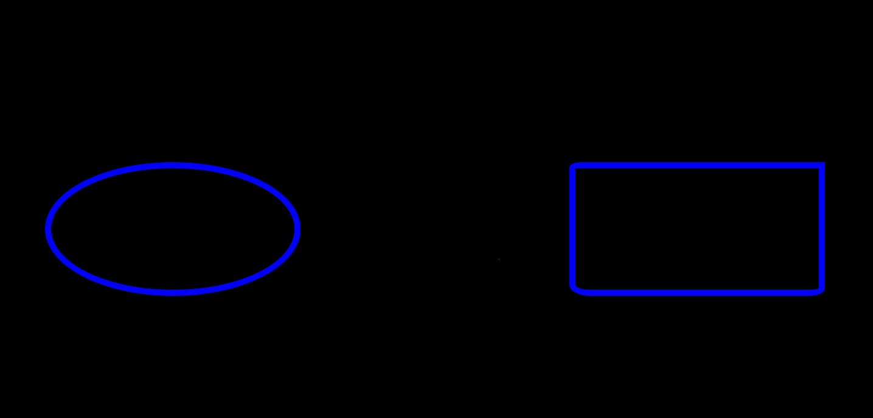
1.Yanıt

Slide 40
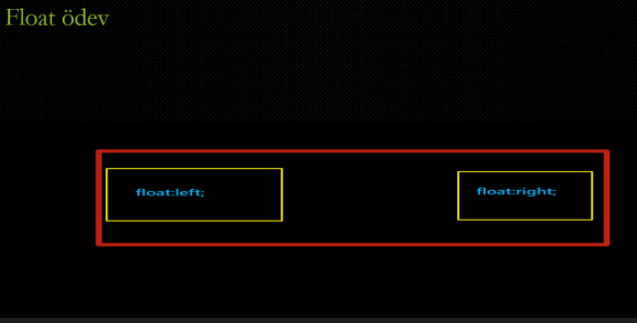
2.Soru

Slide 41
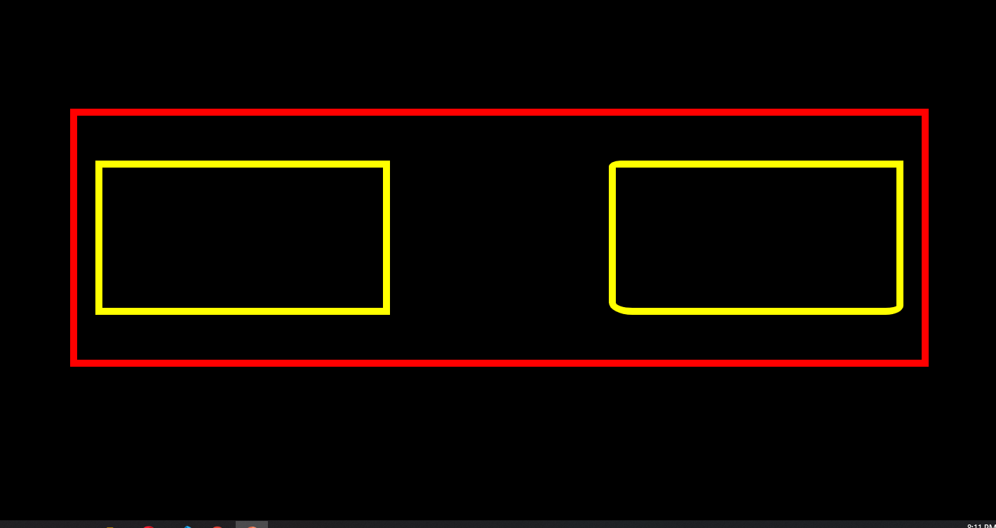
2.Yanit

Slide 42
Integritiy Attribute
Data kaynağından uygun doğrulamaya yardımcı olur. CDN server ında yer alan kaynak dosyası tarafından istenilen miktarda doğru dosya kaynağında ki numaraların browser ile doğrulanmasına izin verir.
Biraz daha derine inersek, bu kaynağın şifrelenmiş hash kodu ve tarayıcıda önceden tanımlanmış bir değere uygunluğunun kontrol edilmesi durumunda - kod yürütülür ve kullanıcı isteği başarıyla işlenir.

Slide 43
Crossorigin attribute
Crossorigin attribute, geliştiricilerin CDN performans oranlarını optimize etmelerine ve aynı zamanda web sitesi kodunu kötü amaçlı komut dosyalarından korumalarına yardımcı olur.
Özellikle, Crossorigin, çerezleri indirmeden veya kimlik doğrulama prosedürünü gerçekleştirmeden sitenin program kodunu anonim modda indirir. Bu şekilde, siteyi belirli bir CDN sunucusuna ilk yüklediğinizde, ağ dolandırıcılarının adresleri kolayca değiştirebileceği kullanıcı verilerinin sızmasını önler

Slide 44
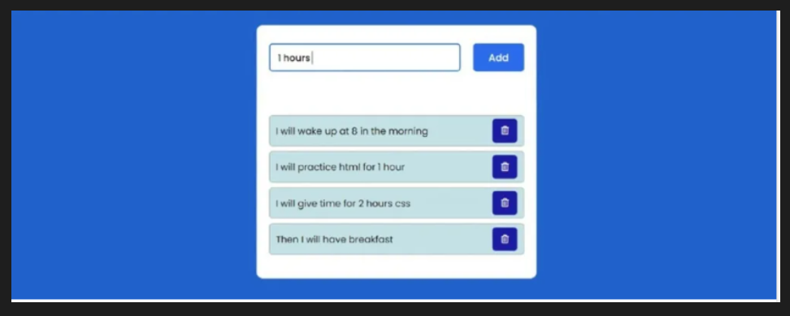
Soru:1

Slide 45
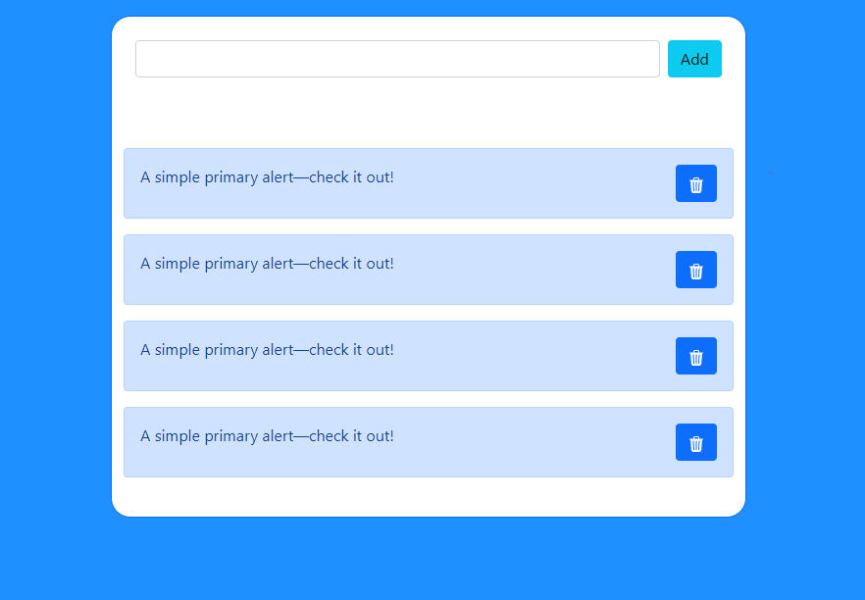
Yanıt:1

Slide 46
.mb-md-0 nedir?
m- belirlenen sınıflar için margin p- belirlenen sınıflar için padding anlamına gelmektedir.
mb(medium=768px=>), sm(small= 576px)=>), lg(large=992px=>) gibi anlamlara gelmektedir.
Yanlarına yazılan sayı ise sayı değeri büyüklüğünce 0,25 katında büyütme meydana getiriyor.
.mb-md-0 kodumuz ekranımız sadece medium pikselleri arasında olursa çalışacaktır. Bunun üzeri ve altı olduğu piksellerde çalışmayacaktır.

Slide 47
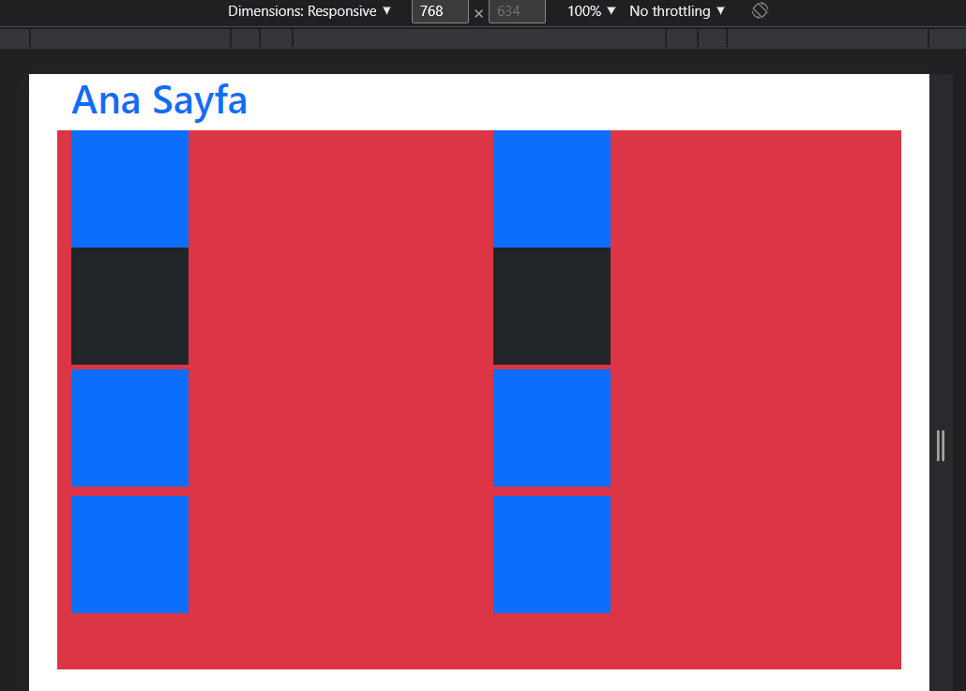
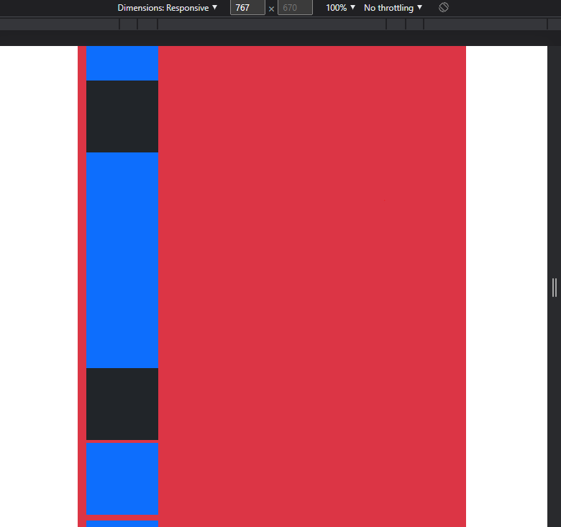
.mb-md-0 nedir?

Slide 48
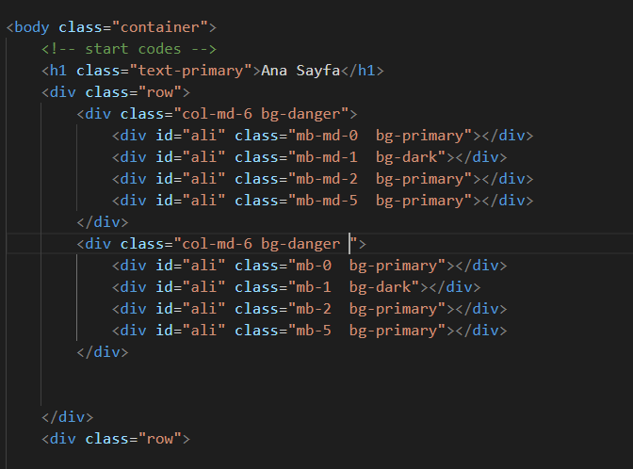
.mb-md-0 nedir?

Slide 49
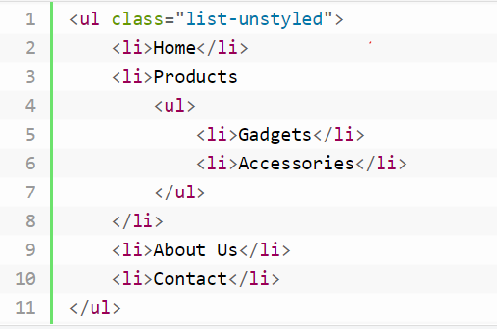
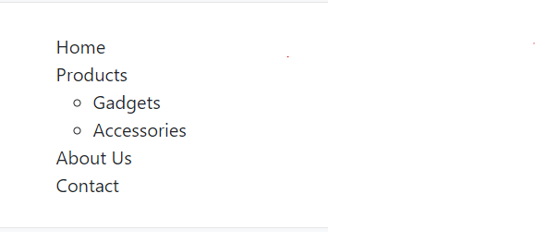
List-unstayled
Bazen listeleri kullanırken başında oluşan noktayı kaldırmak isteriz bunun için bu kodu kullanırız.

Slide 50
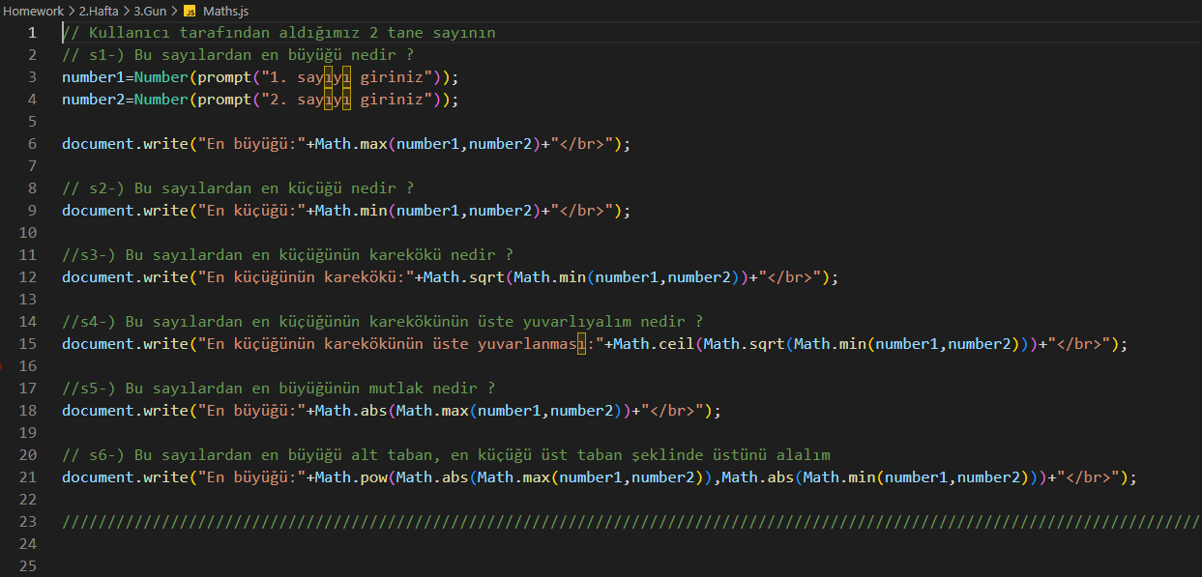
JS-Maths Komutaları

Slide 51
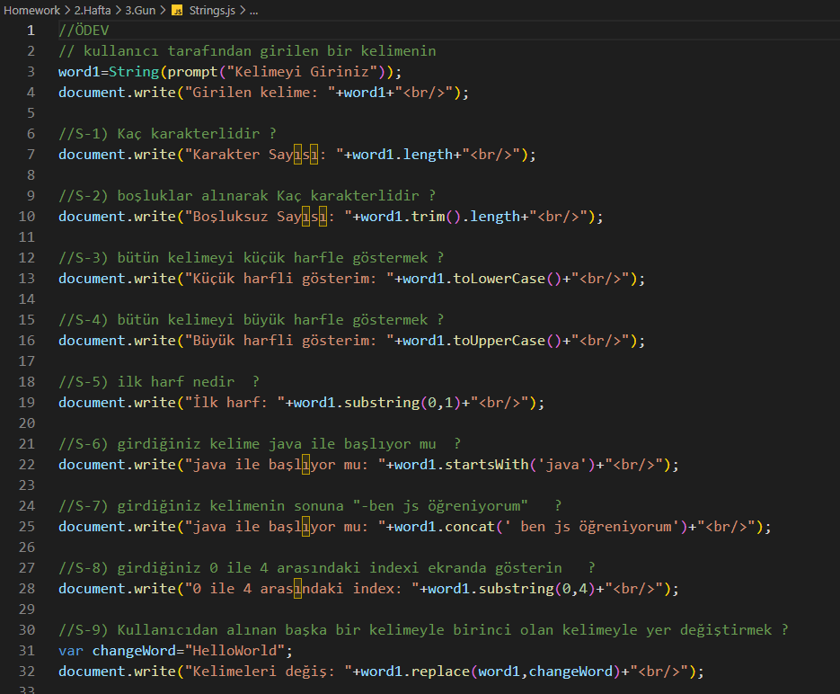
JS-String Komutları

Slide 52
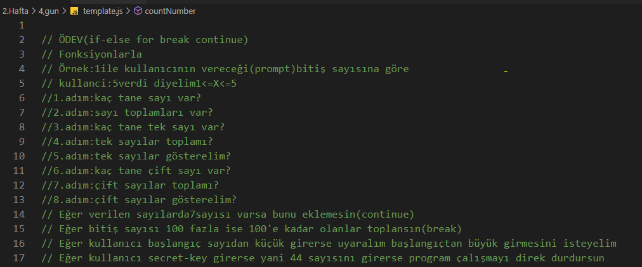
Sorular

Slide 53
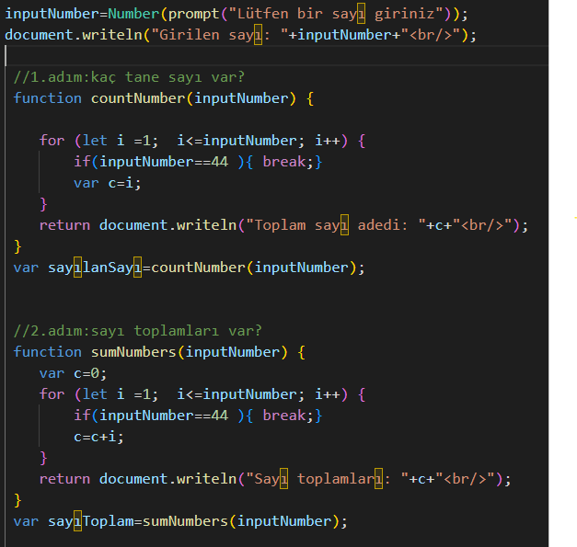
Cevaplar

Slide 54
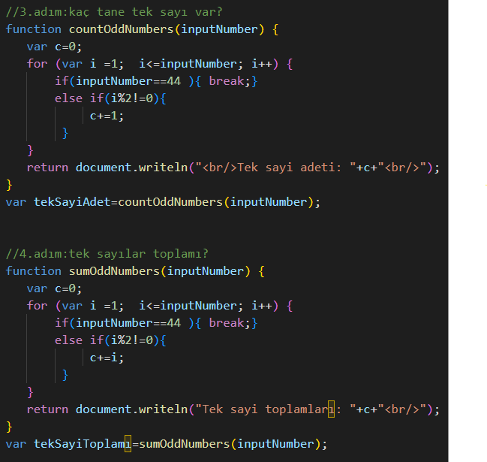
Cevaplar

Slide 55
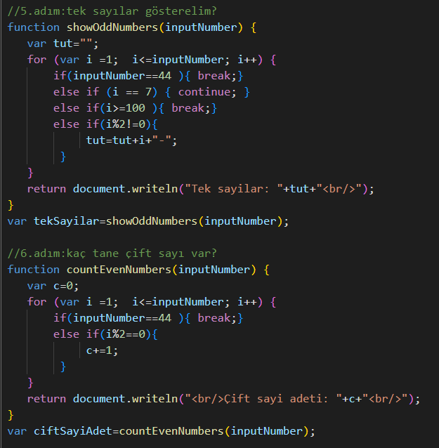
Cevaplar

Slide 56
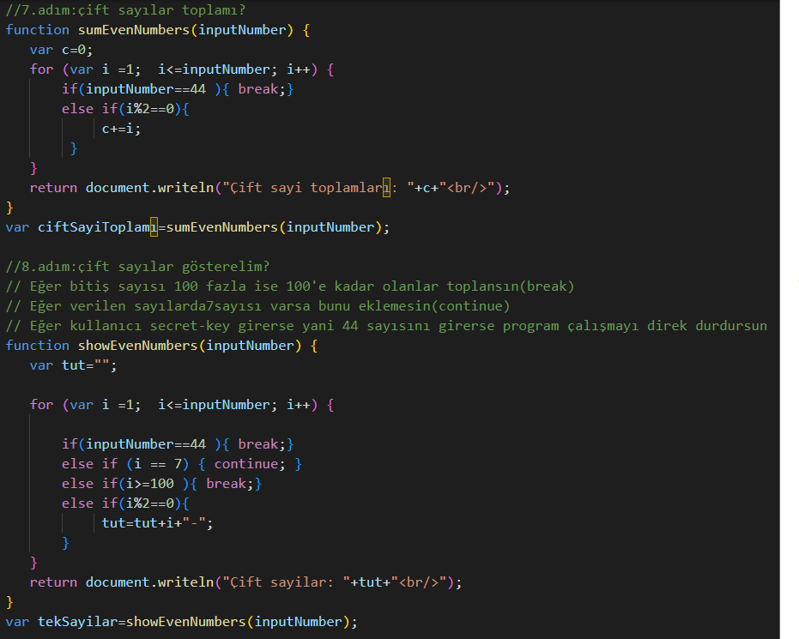
Cevaplar

Slide 57
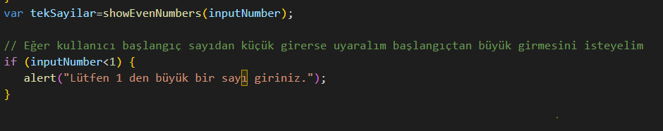
Cevaplar

Slide 58
Soru:
Kullanıcı tarafından iki kez şifre girilsin bunların doğruluğunu test eden bir validation örneği yapın.

Slide 59
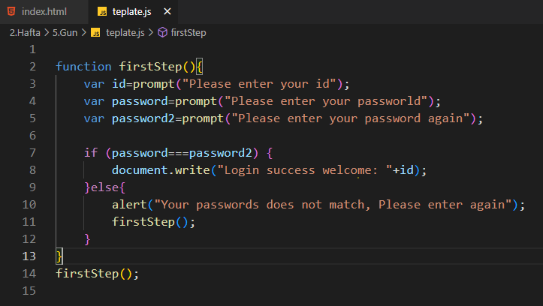
Cevap:

